Slide 1


Programa integral de inserción a Personas Retornadas

Slide 2


Slide 3
MIGRACIONES EN
EL SALVADOR

Slide 4
Contexto migratorio de
El Salvador
Hace sólo una década la migración y sus impactos tanto en los países de origen como en los de destino, pasaban desapercibidos.
La política económica y las estrategias de desarrollo social, no los consideraban como factores esenciales. Se planificaba y se tomaban decisiones de política a espaldas de esta realidad.
El Salvador es un país cuyo desarrollo se ve impactado por una dinámica migratoria, que poco a poco, se ha ido imponiendo en la gestión de las políticas públicas, en parte como resultado de su peso cuantitativo.

Slide 5
Movimientos migratorios en El Salvador
El conflicto armado (1980)
Huracán Mitch (1998)
Terremoto (2001)
Reunificación familiar (2012)

Slide 6
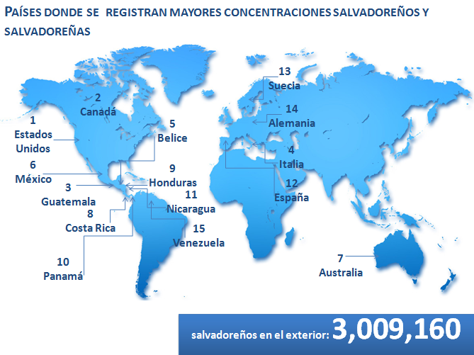
“El nuevo nosotros”

Slide 7

La migración es un tema
trasversal de gestión
De ahí, que es relevante promover la interacción permanente entre esas instancias del desarrollo territorial para que los factores detonantes de la migración y los impactos que esta produce sean materia de su acción.
Adicionalmente, Ley Especial para la Protección y Desarrollo de la Persona Migrante y sus Familias establece una programas y proyectos en los que seguramente la participación actividad de los gobiernos departamentales tiene una relevancia estratégica para su exitosa aplicación.

Slide 8
Antecedentes de atención a personas retornadas
Programa Bienvenido a Casa
El Salvador fue un país pionero al lanzar en 1999 el “Programa Bienvenido a Casa”
a) Información /Orientación Inicial
b) Albergue /Asistencia
c) Atención Médica de Emergencia

Slide 9
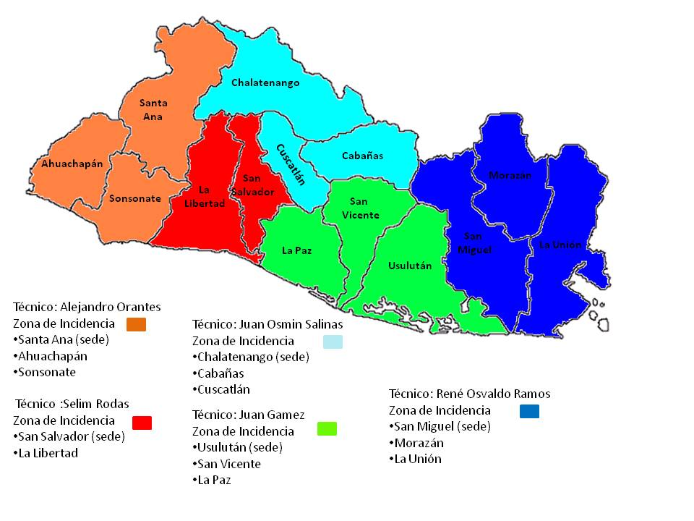
Programa Integral de Inserción para Salvadoreños Retornados

Slide 10
MOTIVO POR EL CUAL MIGRARON

Slide 11
RANGO DE EDADES

Slide 12



Ventanilla Especial de Atención a Personas Retornadas
VENTANILLA AEROPUERTO
Y CAIM
SANTA ANA
SAN SALVADOR
CHALATENANGO
USULUTAN
SAN MIGUEL
DIFERENTES PROYECTOS
Y VINCULACIÓN CON LAS INSTITUCIONES RESPECTIVAS
NUEVAS OPORTUNIDADES
ENCONTRADAS EN EL TERRITORIO

Slide 13
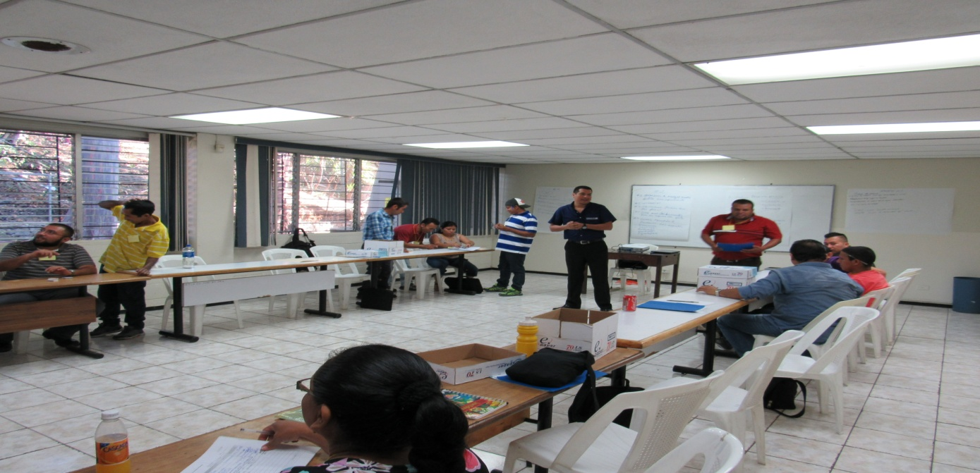
Proyectos de inserción
Proyecto Piloto de Inserción Económico y Psicosocial de Personas Retornadas a El Salvador
Fortalecer la integración efectiva por medio de procesos emprendedores al desarrollo social y económico del país.

Slide 14
Línea de crédito especial para personas retornadas
Se ejecuta de forma conjunta con FOSOFAMILIA y pone a disposición una línea de crédito preferencial.
Permite el acceso a la banca nacional a personas retornadas.
Materializa las ideas emprendedoras de personas retornadas.

Slide 15
Intervención Emprendedora en el territorio
Se ejecuta en coordinación con FISDL.
Beneficio con capital semilla en especie a 200 emprendedores con idea de negocio de 4 municipios de Usulután.
Usulután es el segundo departamento con mayor recepción de personas retornadas.

Slide 16
Proyecto de empleo y capacitación laboral
En coordinación con el Comité Estadounidense para Refugiados e Inmigrantes ( USCRI) y el Instituto Salvadoreño de Formación Profesional ( INSAFORP).
Prioridad en madres solteras, niñas madres y unidades familiares de jóvenes.

Slide 17
Proyecto de Inserción Laboral
Socio estratégico MTPS.
Sistema Nacional de Empleabilidad ( SISNE)
Autoridad Marítima Portuaria ( AMP)
Sector Privado

Slide 18
¡Muchas gracias!

